Slide 1
Команда № 5
Распознавание
активности
по данным акселерометра и звука
Состав команды
Акимов Сергей Вадимович
Даньшина Василиса Ивановна
Секретов Кирилл Андреевич
Куратор: Карагодин Никита

Slide 2
Постановка задачи
Задача
Ценность решения
Многоклассовая классификация
временных окон по совместным аудио- и акселерометрическим признакам.
7 классов активностей:
brush_teeth, cooking, eat_chips,
mop_floor, sweep, type_on_keyboard,
wash_hands, watch_tv
🏥 Здравоохранение
мониторинг пациентов и пожилых людей дома
⌚ Умные часы
умные часы — автоматический трекинг активности
🏠 Умный дом
контекстная автоматизация под активность пользователя
🔬 Исследования
сбор данных о поведении без участия пользователя

Slide 3
Описание данных
HTAD
~3 400
48
7
датасет
наблюдений
признаков
классов
Структура признаков
Особенности данных
Аудио (v1_mfcc1–v1_mfcc36):
36 мел-кепстральных коэффициентов (MFCC).
Низкие (1–5): энергия и форма спектра
Средние (6–20): тембр, шум, шаги
Высокие (21–36): тонкие спектральные детали
Акселерометр (v2_*):
mean/sd/max по X,Y,Z; corXY/XZ/YZ;
meanMagnitude, sdMagnitude, auc, meanDif
✅ Пропуски
пропущенных значений нет
⚠️ Выбросы
значительные у sweep, mop_floor, brush_teeth по v2_meanDif и v2_auc
📊 Баланс
классы относительно сбалансированы
📐 Нормировка
акселерометр нормирован на g = 9.81 м/с²

Slide 4
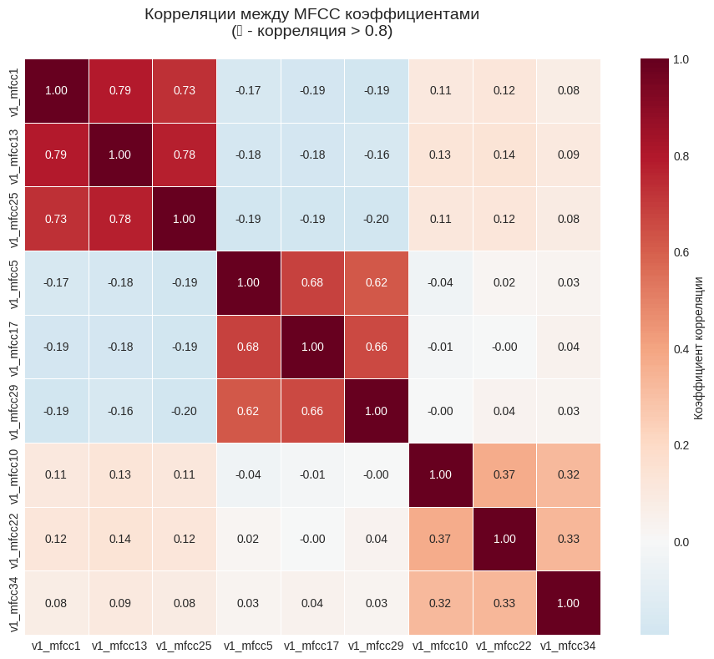
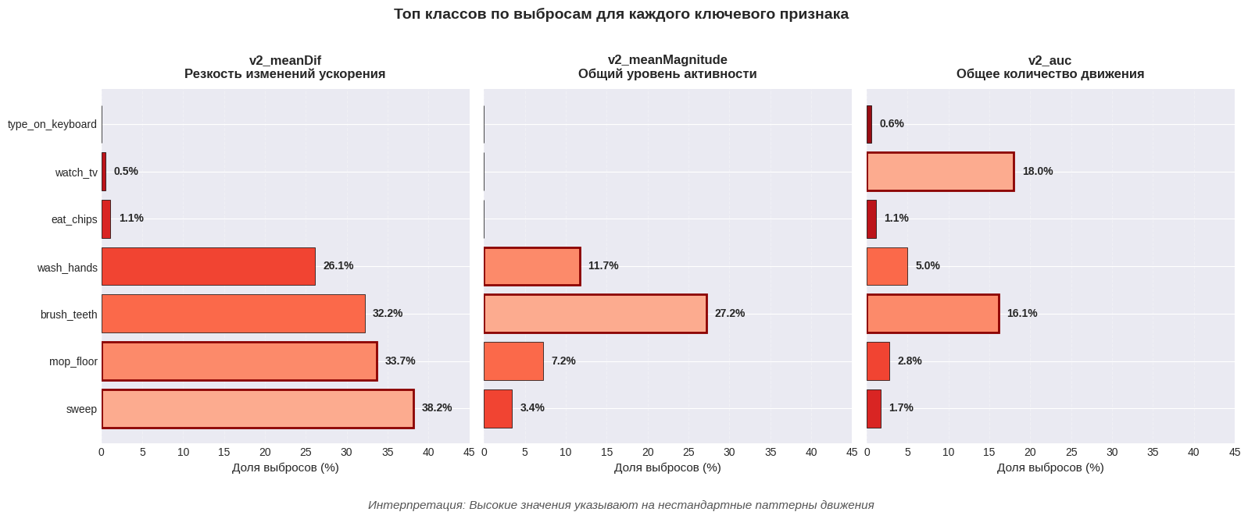
Ключевые результаты EDA
График 2. Топ классов по выбросам для каждого ключевого признака
График 1. Корреляция между MCCF коэффициентами
⚠️ Выбросы = сигнал
🎯 Лёгкие классы
❗ Сложные классы
💡 FE-потенциал
sweep/mop_floor/brush_teeth — резкие движения, удалять нельзя
type_on_keyboard и watch_tv — уникальные паттерны (F1 ≈ 0.94+)
brush_teeth / mop_floor / sweep — схожая механика движений
Агрегаты MFCC + кросс-модальные взаимодействия помогут моделям

Slide 5
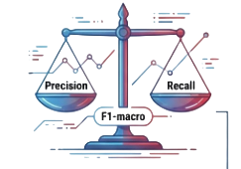


Метрики качества
⭐ Основная метрика: F1-macro
Среднее F1-score по всем классам без взвешивания. Обоснование: многоклассовая задача с относительно сбалансированными классами. F1-macro одинаково штрафует за ошибки на редких и частых активностях — важен каждый класс.

Slide 6
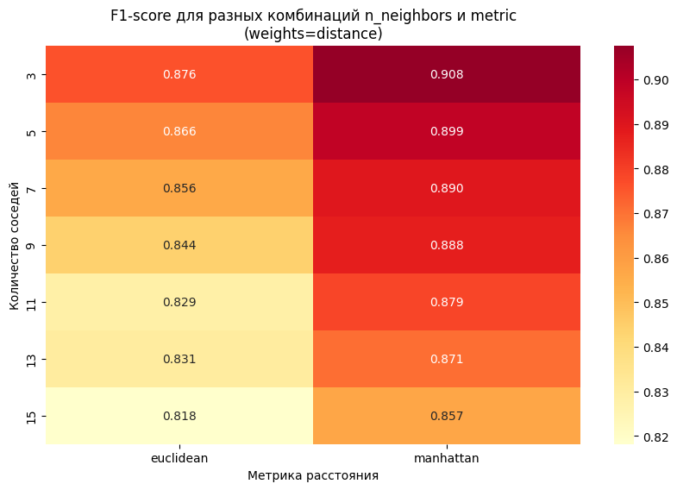
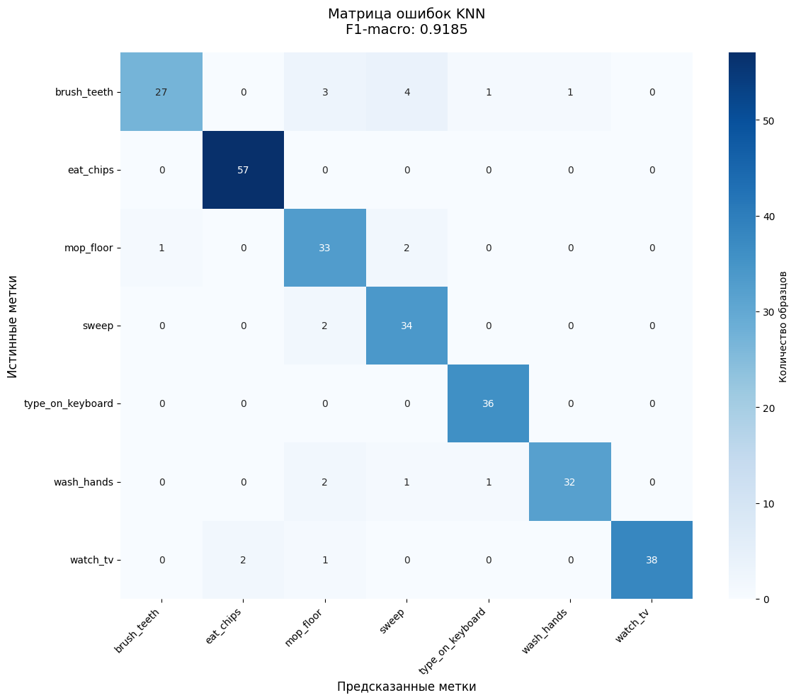
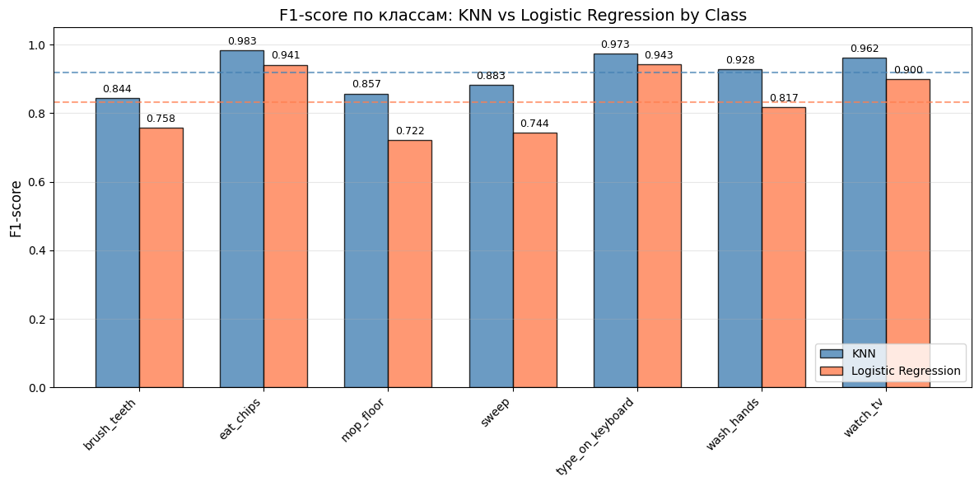
Стартовое решение
KNN (Baseline)
F1-macro = 0.9185
✅ watch_tv F1=0.962, eat_chips F1=0.983, type_on_keyboard F1= 0.973, wash_hands F1= 0.928
⚠️ brush_teeth F1=0.844, mop_floor F1= 0.857, sweep F1 = 0.883— путает со схожими движениями
Лучшие гиперпараметры: k=3, manhattan, weights=distance
График 4. Матрица ошибок KNN
График 3. F1-score для разных комбинаций
Logistic Regression
F1-macro = 0.832
C=0.1, penalty=l2; хуже KNN на 7.7% — логистическая регрессия не справляется
График 5. F1 по классам: KNN vs LogReg

Slide 7
Улучшение стартовых решений
Feature Engineering: удаление низкокоррелирующих признаков, добавление статистических признаков, добавление признаки взаимодействий, добавление полиномиальных признаков, оптимизация (подбор новых гиперпараметров).
Эксперимент | KNN F1-macro | LogReg F1-macro | Улучшение KNN | Улучшение LogReg
Базовые признаки | 0.9185 | 0.8320 | — | —
Статистические признаки | 0.9345 | 0.8525 | +0.0160 | +0.0205
Статистические + Взаимодействия | 0.9314 | 0.8620 | +0.0129 | +0.0300
Статистические + Взаимодействия + Полиномиальные | 0.9343 | 0.8619 | +0.0158 | +0.0299
Все прошлые + отношения | 0.9392 | 0.8615 | +0.0207 | +0.0295
Все техники FE + Оптимизация KNN | 0.9570 | - | +0.0385 | -
Все техники FE + Оптимизация LogReg | - | 0.8570 | - | +0.0245
🏆 Лучшая ML-модель: KNN c FE + оптимизация достигло 0.957

Slide 8
Нелинейные ML - модели
Feature Engineering: агрегаты MFCC (low/mid/high), статистики акселерометра (ratios, std), кросс-модальные взаимодействия (MFCC × acceleration), кластерные признаки GMM — до 1 378+ признаков
Модель
Ключевые гиперпараметры
F1-macro
∆ vs Baseline
Decision Tree (baseline)
default params
~0.771
—
Decision Tree (оптимиз.)
max_depth=10, min_samples_split=5,criterion=gini
~0.775
+0.004
Decision Tree + FE + Cluster
те же + 89 инженерных признаков
~0.760
-0.014
Random Forest (baseline)
n_estimators=100, max_depth=None
0.9011
+0.131
Random Forest (оптимиз.)
RandomizedSearch: max_features=log2
~0.920
+0.150
Random Forest + FE
89 инженерных признаков
0.9180
+0.148
Random Forest + GMM
GMM-кластерные признаки + RF
0.9249
+0.154
XGBoost (baseline)
default XGBoost params
~0.8998
+0.129
XGBoost + Optuna
100 трайлов: n_est~400, depth~7, lr~0.1
~0.9000
+0.129
XGBoost + все FE + Optuna
MFCC-агрег. + акселер. + кросс-мод. + кластеры
~0.9433
+0.172
CatBoost (baseline)
iterations=500, lr=0.1, depth=6
~0.890
+0.120
CatBoost + все FE + GridSearch
лучшая комбинация FE + GridSearch
~0.915
+0.145
🏆 Лучшая ML-модель: XGBoost + все FE + Optuna (0.9433), все еще проигрывает KNN + FE (F1 = 0.9570)

Slide 9
Эксперименты с DL-подходами
Модель
Архитектура / особенности
F1-macro
Примечание
MLP Base
1 скрытый слой 128, Dropout 0.3
0.9226
Baseline DL, быстрая
MLP Deep
3 слоя [256,128,64], BatchNorm, Dropout 0.3
~0.9150
Переобучение при FE
MLP Wide
512→256, BatchNorm, Dropout 0.4
~0.9029
Переобучение при FE
MLP Residual
3 Residual-блока dim=256, skip-connections
0.888 / 0.9354 (c FE)
с FE: лучшая MLP
MLP MultiModal
Раздельная обработка MFCC и акселер., слияние
0.9268
Лучшая без FE
TabTransformer
d=64, 4 головы, 2 слоя, Attention по признакам
0.9393
Быстрая сходимость
FT-Transformer
d=64, 4 головы, 3 слоя, CLS-токен
0.8754
CLS теряет локальные зависимости
CrossModalTransformer
Раздельные Transformer + Cross-Attention
0.9039
Межмод. структура избыточна
AttentionMLP (GLU)
Self-Attention d=64 + Gated MLP 512-256-128
0.9238
Тяжелее, качество около TabT
AttentionMLP + FE
то же + 1 378 инженерных признаков
0.9392
Лёгкое переобучение val
HARNet10
Претренированная 1D-CNN на сырых данных акселер.
0.9745
Только акселерометр
HARNet + KNN (Late Fusion)
alpha·P_harnet+(1−alpha)·P_knn, лучший alpha = 0.6
0.9784
Ансамбль двух модальностей
🏆 Лучшая DL-модель: HARNet + KNN (Late Fusion)

Slide 10
Описание сервисной части
Реализован Streamlit-сервис для инференса моделей распознавания активности. MLflow используется для загрузки production-модели и артефактов, PostgreSQL хранит историю запросов и статистику работы сервиса.
Архитектура:
Web-интерфейс: Streamlit
Model registry: MLFlow
Модели: KNN, HARNet, Late Fusion
База данных: PostgreSQL
Доступ к БД: SQLAlchemy
Миграции схемы БД: Alembic
Основные возможности:
Инференс KNN модели по готовым признакам
Инференс full fusion модели (KNN + HARNet) по mfcc признакам + сырым данным акселерометра
Возможность преобразования сырого аудио-файла в mfcc признаки
Историческая статистика запросов и производительности
Streamlit - http://51.250.16.234:5001/

Slide 11
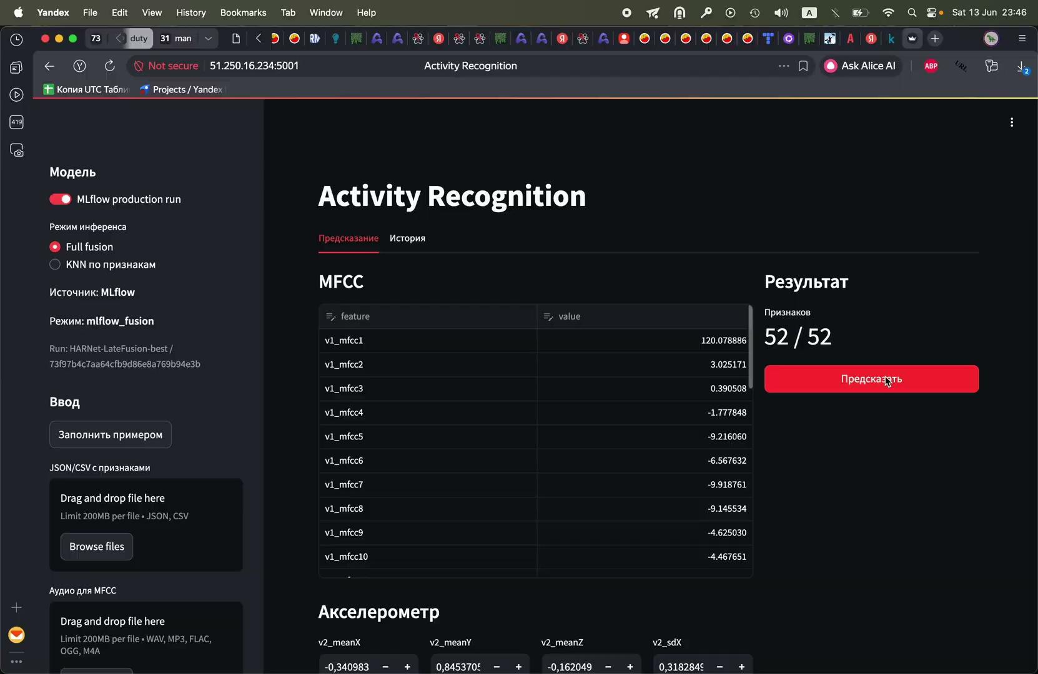

Slide 12
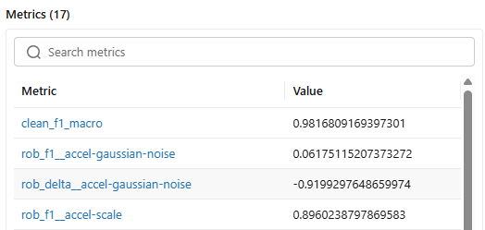
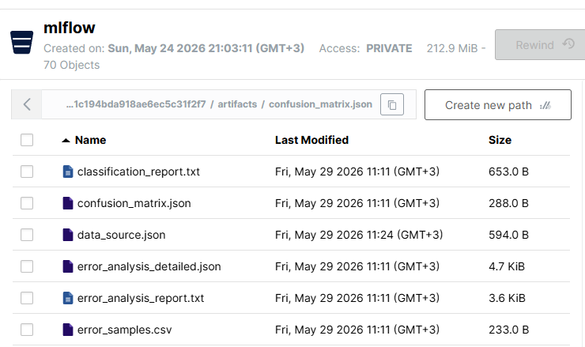
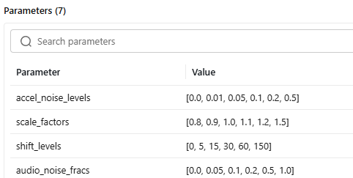
Логирование и мониторинг
Артефакты в s3 хранилище
Значения метрик и параметров в mlflow

Slide 13
Разделение ролей
Секретов Кирилл:
Описание и интерпретация признаков
Обучение и оценка качества логистической регрессии и градиентного бустинга XGBoost
Обучение и оценка качества нескольких attention-based DL архитектур
Оценка устойчивости модели к изменениям входных данных и логирование результатов в MLflow, загрузка модели из MLflow
Даньшина Василиса:
Анализ распределения данных, cтратегии работы с выбросами
Обучение и оценка качества KNN в качестве baseline.
Обучение, feature engineering и оценка качества Random Forest
Обучение и оценка нескольких архитектур MLP
Фиксация seed, анализ ошибок модели, сравнение с baseline, логирование результатов в MLflow
Акимов Сергей:
Анализ корреляций признаков
Feature engineering KNN и LogReg и подбор гиперпараметров
Дообучение HARNet и fusion с KNN
Поднятие MLflow и S3 с лучшими моделями
Streamlit сервис

Slide 14
Итоги
Построена система многоклассовой классификации временных окон по аудио и акселерометрическим данным
Проведён анализ данных и выбрана ключевая метрика качества (F1-macro) для многоклассовой классификации
Реализован набор ML-моделей с feature engineering и подбором гиперпараметров
Проведены эксперименты с DL-архитектурами
Выполнено сравнение ML и DL подходов; лучшая DL-модель (HARNet + KNN, late fusion) показала наилучшее качество по метрике F1-macro 0.9784
Организовано версионирование экспериментов в MLflow: логирование параметров, метрик, артефактов
Зафиксированы и проанализированы результаты экспериментов, включая сравнение моделей, анализ ошибок предсказаний, оценку устойчивости к изменениям входных данных и логирование финальной версии модели с обеспечением воспроизводимости
Разработан Streamlit для взаимодействия с моделью

